Slide 1
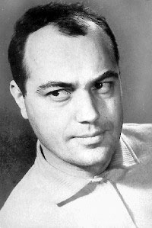
Микола Вінграновський

Slide 2
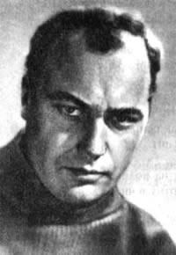
Микола Степанович Вінграновський - класик української літератури, видатний український поет, письменник- шістдесятник, кінорежисер, сценарист, кіноактор.

Slide 3

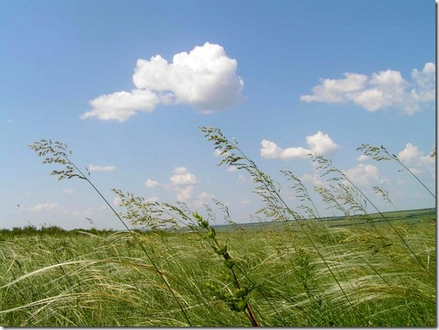
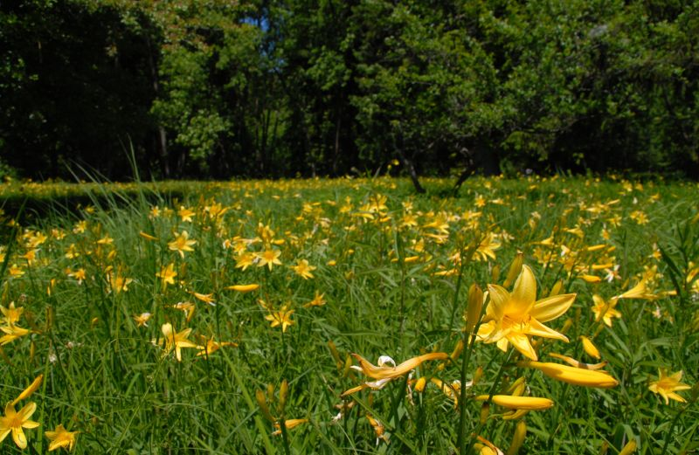
Основні відомості з життя
Микола Вінграновський народився 7 листопада 1936 року в селі Богопіль (нині Первомайськ) Миколаївської області. Його батько – працьовитий заможний селянин, мати походила з давнього запорізького роду. Батьки й сонячний степовий край наділили хлопця бунтівною козацькою вдачею.
Згадуючи своє дитинство, письменник стверджує, що змалечку пам'ятав лише степ: «скрізь, куди не глянь степ, степ і степ». Не знав він тоді ще ні Дніпра, ні Довженка. А потім була війна, тяжкі повоєнні роки…

Slide 4

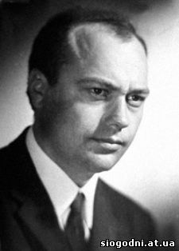
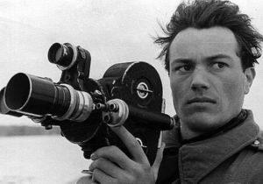
Не сліпий випадок, а велика потреба нашого народу в духовному відродженні, в припливі нових творчих сил стояла за долею кожного з отих «дітей війни» і вела їх життєвими дорогами... Так і Миколу Вінграновського привела вона з Богопільської школи на Миколаївщині — через захоплення Шевченком, Пушкіним, Лермонтовим — до Київського театрального інституту, «вивела» на Олександра Петровича Довженка, непомильне око якого зразу ж вирізнило обдарованого юнака, а щаслива рука «коронувала» на долю артиста, кінорежисера й поета, на болісну й щасливу причетність до вічного творення духовності свого народу...

Slide 5

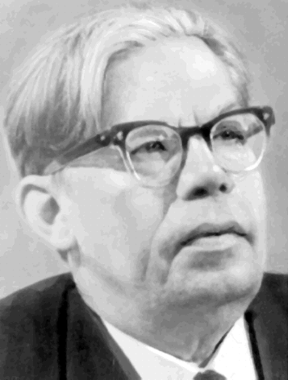
Довженко запросив здібного юнака навчатися у Всесоюзному державному інституті кінематографії в Москві. В 1960 році М.Вінграновський закінчив цей інститут. Згодом він знявся у кількох фільмах, потім були режисерські роботи та плідна літературна праця …

Slide 6
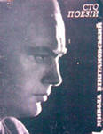
Творчість
Перші поетичні публікації письменника з’явилися ще в 1957-58 рр. Проте справжнім дебютом стала велика добірка віршів у «Літературній газеті » 7 квітня 1961р.
Вагомим актом поетичного самоствердження Миколи Вінграновського стала його перша поетична збірка «Атомні прелюди», що вийшла 1962 року.
Наступна поетична збірка поета вийшла через п'ять років. Звалася вона «Сто поезій», але насправді в ній їх було... дев'яносто дев'ять.

Slide 7
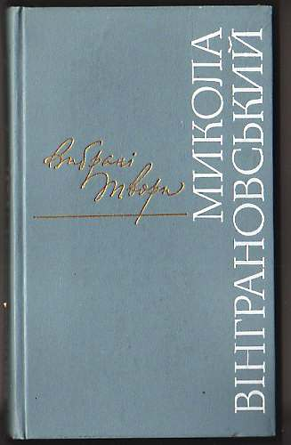
Виразним свідченням подальшого творчого розвитку Вінграновського стала збірка «На срібнім березі» (1978). А 1984 року вийшла просто дивовижна невеличка книжечка — «Губами теплими і оком золотим».
Потім були ще поетичні збірки, була велика книжка «Вибраного» (1986)... Остання ж збірка — «Цю жінку я люблю» (1990) — містить, крім інтимної лірики, ще й раніше не публіковані вірші з 1960-1970-х років та нові поезії.

Slide 8
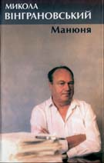
Чимала й прозова спадщина митця. У повістях «Первінка» розкривається моральне становлення особистості, «Сіроманець» — трагічний конфлікт цивілізації природи, «Літо на Десні» — безпричинність справжньої доброти. Остання повість майстра «Манюня» — про звичайну сучасну людину, про подорож головного героя разом із кобилкою Манюнею, лошатком Орликом і цуциком Султанчиком на возі понад річкою Кодимою.
У романі «Северин Наливайко» (1933) автор розкриває своє бачення трагічної української історії, простежує її перегук із сьогоденням, із вічністю.

Slide 9


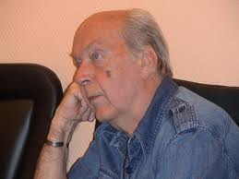
Багато книжок М. Вінграновський написав для дітей. Це «Літній ранок», «Літній вечір», «Ластівка біля вікна», «На добраніч» та інші. Саме за ці збірки присуджено Державну премію УРСР імені Т. Г. Шевченка

Slide 10
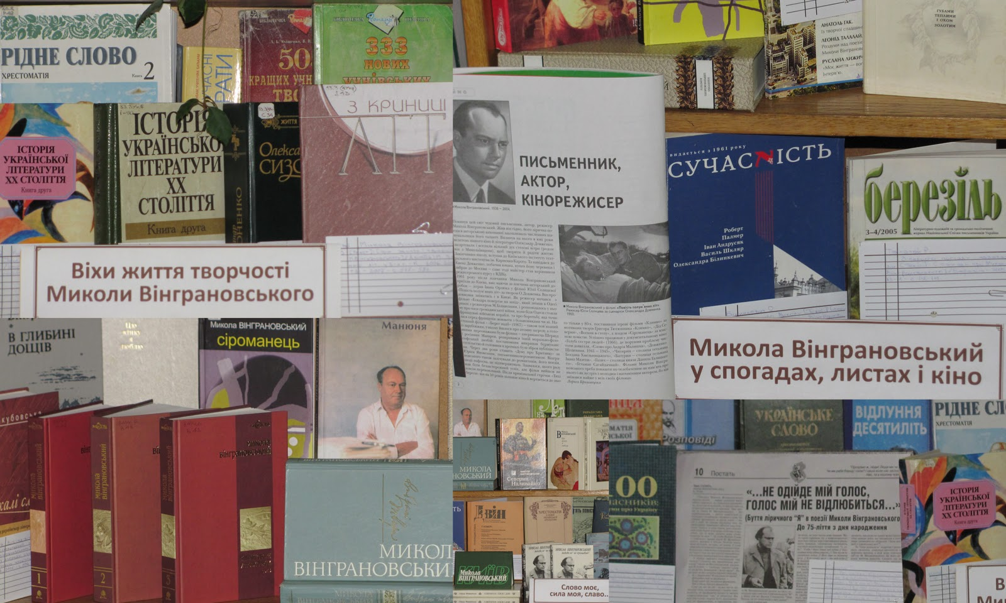

Slide 11

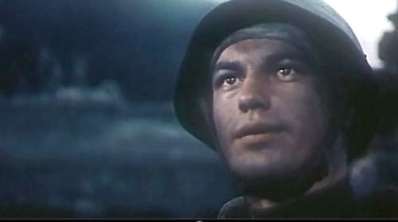

Відомий Микола Вінграновський і як актор, режисер і сценарист. Він зіграв головну роль у художньому фільмі «Повість полум'яних літ», автором якого був Олександр Довженко. Він постановник низки художніх і документальних фільмів таких як: «Ескадра повертає на Захід», «Берег надії», «Тихі береги», а також він режисер документальних фільмів: «Голубі сестри людей», «Слово про Андрія Малишка», «Щоденник О. Довженка», «Чигирин - столиця гетьмана Богдана Хмельницького», «Гетьман Сагайдачний» та багато інших.

Slide 12
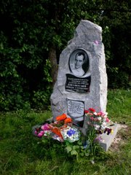
Микола Вінграновський помер 26 травня 2004 року в Києві на 68 році життя після тяжкої хвороби.

